Slide 1
URL del sito di riferimento:
https://mangayo.it/

Slide 2


Slide 3
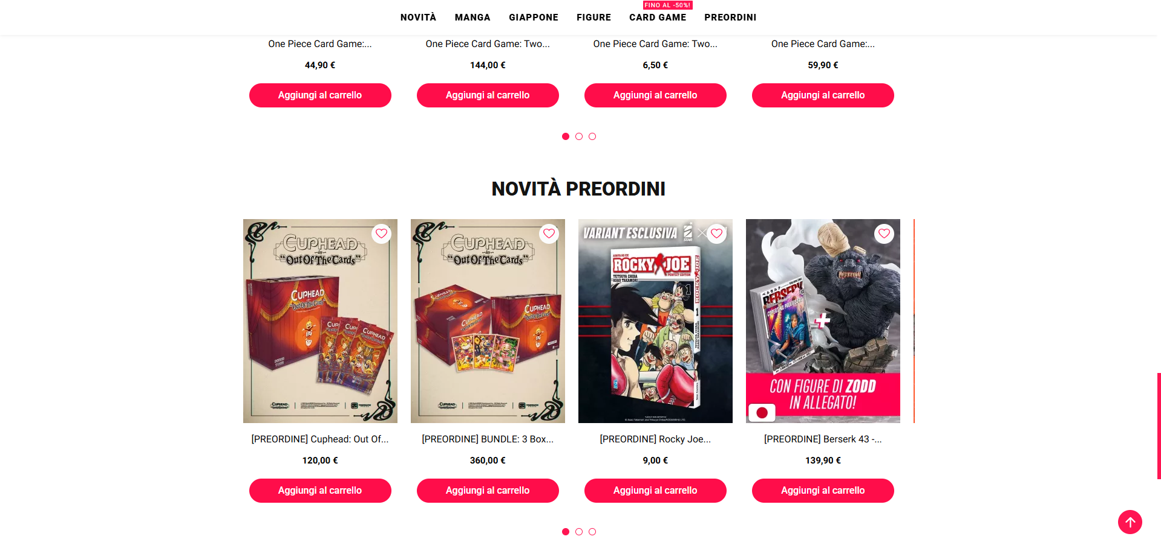

Slide 4
